Slide 1
TIẾT 27 + 28
BÀI 18: ĐA DẠNG NẤM

Slide 2
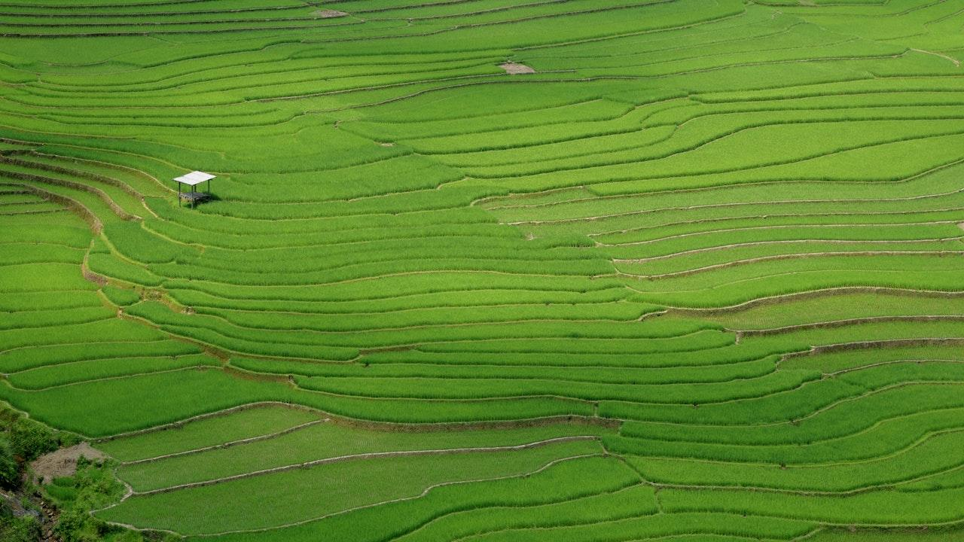
I. SỰ ĐA DẠNG CỦA NẤM

Slide 3
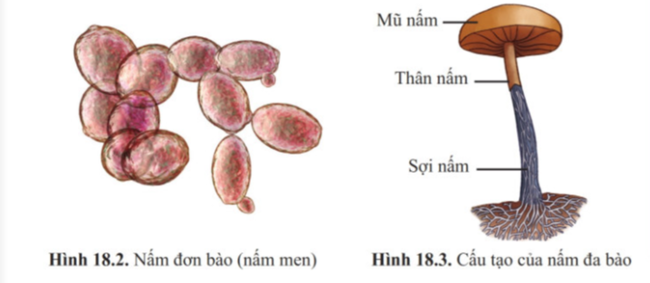
Em hãy nêu các đặc điểm để nhận biết nấm, cách dinh dưỡng của nấm?

Slide 4
Các đặc điểm nhận biết nấm và cách dinh dưỡng của nấm
Là sinh vật nhân thực, thành tế bào cấu tạo bằng chất kitin
Là sinh vật dị dưỡng, thức ăn là các chất hữu cơ trong môi trường
Môi trường sống đa dạng: cộng sinh, kí sinh, đất ẩm,…
Cơ thể dạng đơn bào và đa bào. Cấu tạo nấm đa bào gồm mũ nấm, thân nấm, sợi nấm

Slide 5
Các đặc điểm nấm
- Là sinh vật nhân thực, thành tế bào cấu tạo bằng chất kitin
- Là sinh vật dị dưỡng, thức ăn là các chất hữu cơ trong môi trường
- Môi trường sống đa dạng: cộng sinh, kí sinh, đất ẩm,…
- Cơ thể dạng đơn bào và đa bào. Cấu tạo nấm đa bào gồm mũ nấm, thân nấm, sợi nấm

Slide 6
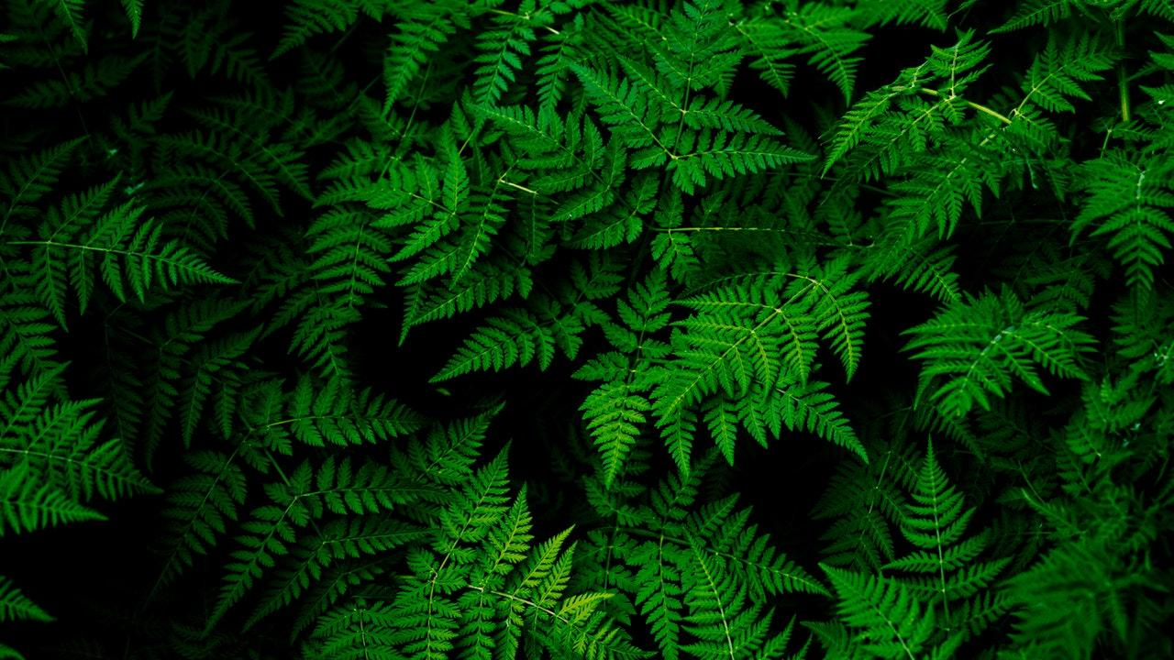
Kitin là một thành phần đặc trưng làm cho nấm có thành tế bào cứng và không thấm nước.
Là thành phần cấu tạo bộ xương ngoài của một số động vật (tôm, cua, côn trùng,...).
Y học sử dụng các sợi kitin làm chỉ tự tiêu trong các ca phẫu thuật.

Slide 7
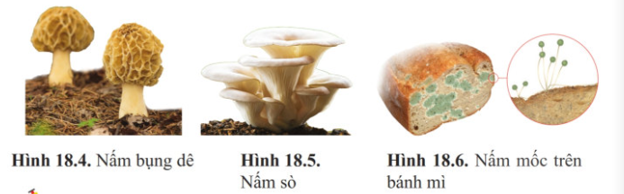
Quan sát Hình 18.4, 18.5, 18.6
Em hãy lập bảng để phân biệt các nhóm nấm (tên nhóm nấm, đặc điểm, ví dụ đại diện).

Slide 8
Tên nhóm nấm | Đặc điểm | Ví dụ đại diện
Nấm túi | Nấm thể quả, có dạng túi | Nấm thể quả, có dạng túi
 | Có sợi nấm phân nhánh, màu nâu xám, trắng | Nấm mốc trên bánh mì, trên các loại hoa quả,…
Bảng phân biệt các nhóm nấm
Nấm thể quả, có dạng túi
Nấm đảm
Nấm thể quả, có dạng mũ
Nấm hương, nấm rơm,…
Nấm tiếp hợp

Slide 9

+Có 3 nhóm nấm lớn là:
-Nấm túi: Nấm thể quả, có dạng túi
-Nấm đảm: Nấm thể quả, có dạng mũ
-Nấm tiếp hợp: Có sợi nấm phân nhánh, màu nâu xám, trắng

Slide 10

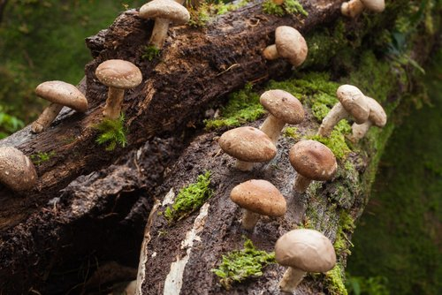
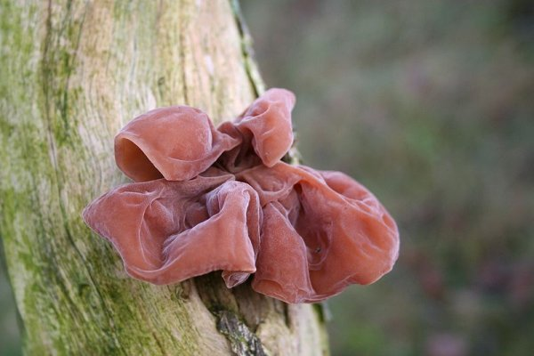
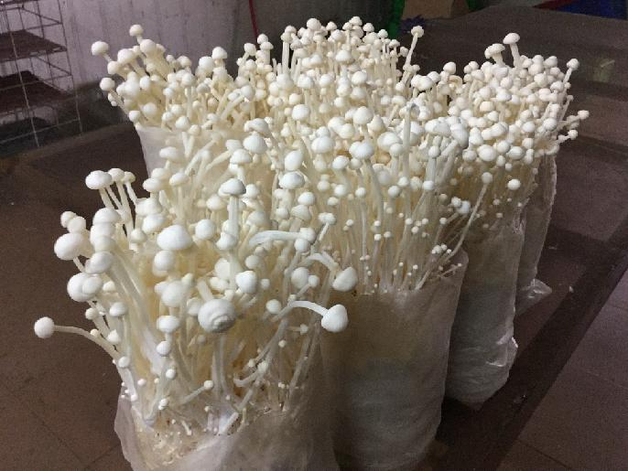
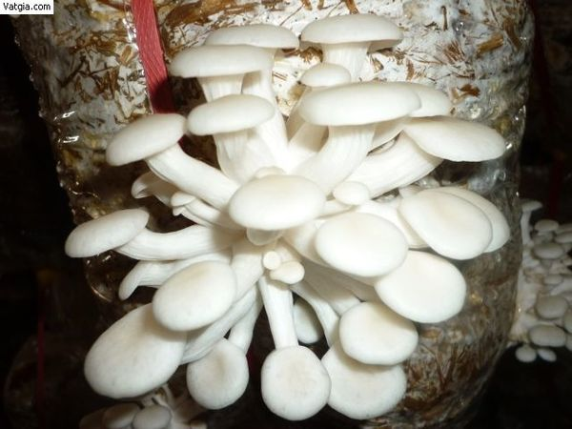
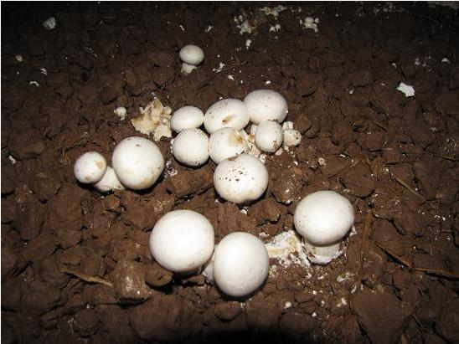
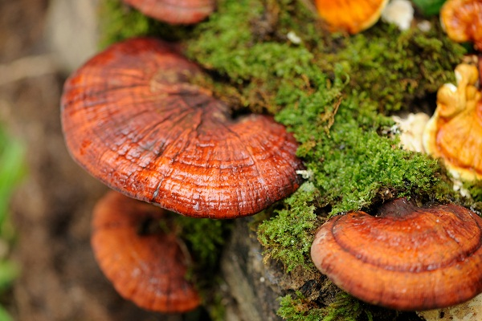
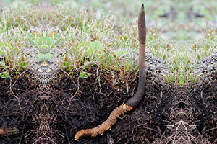
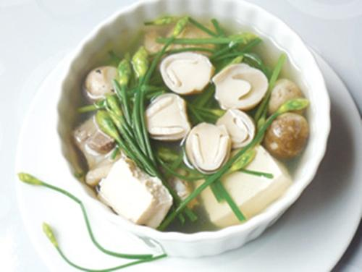
Một vài loại nấm khác
Nấm hương mọc
trên thân cây
Nấm mèo mọc trên thân cây
Nấm kim châm
Nấm sò
Nấm mỡ
Nấm linh chi
Đông trùng hạ thảo
Nấm rơm

Slide 11
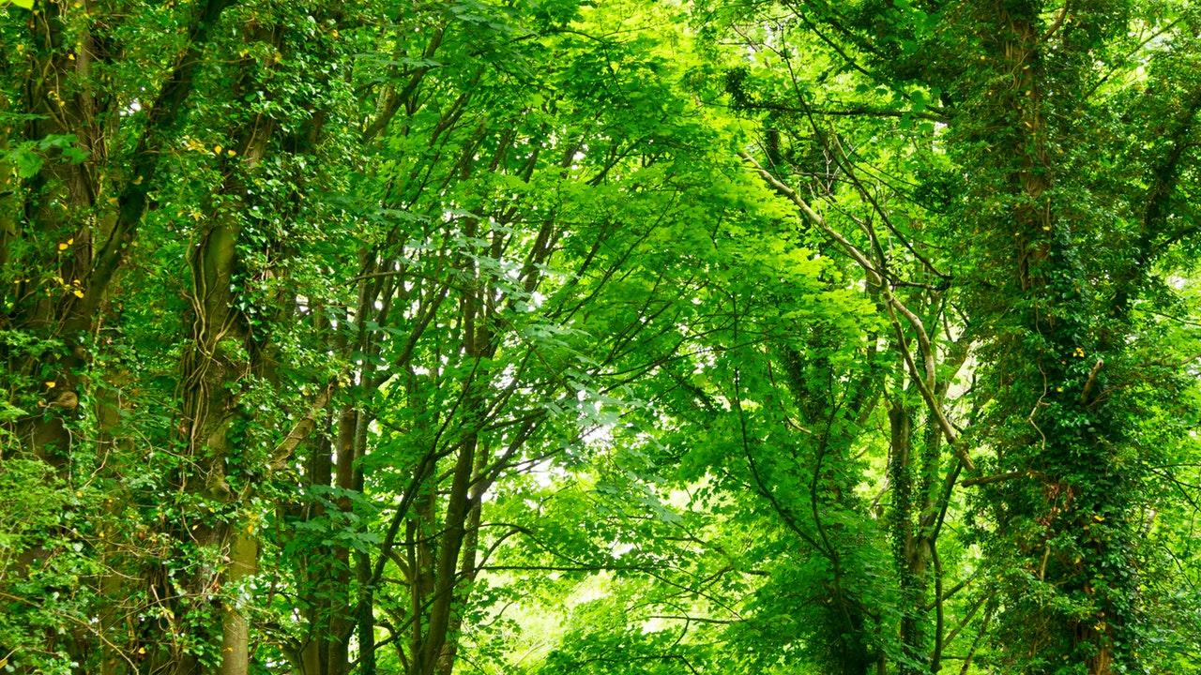
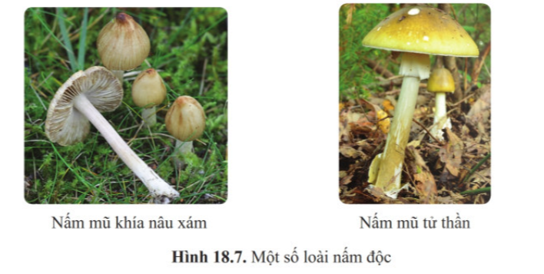
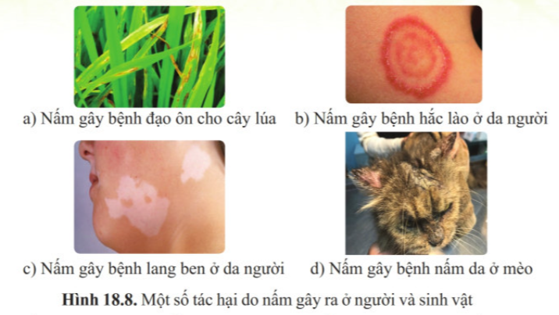
II. VAI TRÒ VÀ TÁC HẠI CỦA NẤM
Quan sát Hình 18.7, 18.8, nghiên cứu thông tin em hãy nêu lợi ích và tác hại của nấm

Slide 12
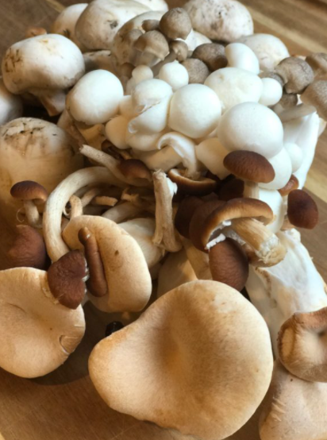
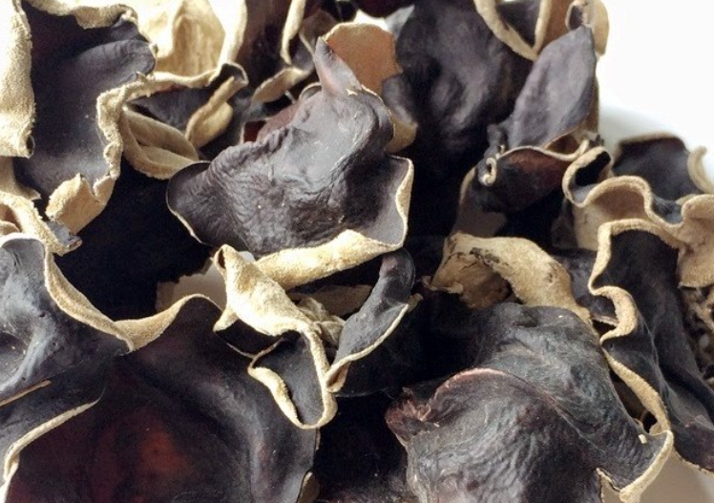
Nấm mộc nhĩ, nấm rơm làm thức ăn cho người

Slide 13
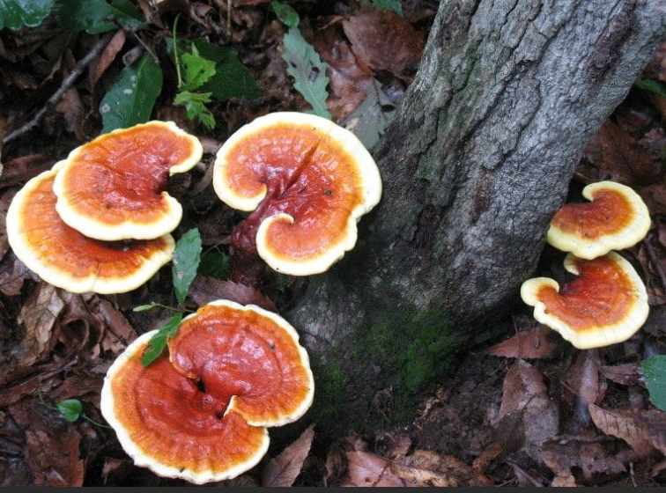
Nấm linh chi làm dược liệu

Slide 14
Vai trò của nấm
Phân hủy xác thực vật, động vật, làm sạch môi trường
Dùng làm thức ăn cho người
Dùng làm dược liệu

Slide 15
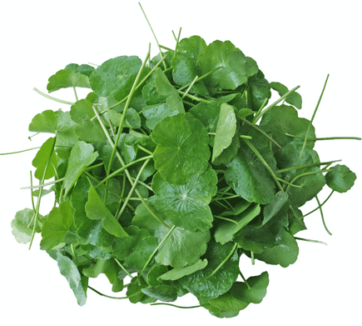
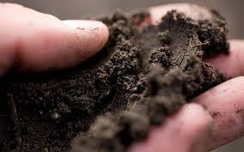
3 ngày
7 ngày
Phủ đầy nấm sợi
Vi khuẩn và động vật nguyên sinh
Xác thực vật
6 tháng
10 ngày
Phân huỷ các chất bền vững như: xenlulozơ, hemixenlulozơ, lignin, chitin...
Nấm men
Mùn
- Trong tự nhiên: tham gia vào quá trình phân hủy chất thải và xác động vật, thực vật thành các chất đơn giản cung cấp cho cây xanh và làm sạch môi trường.

Slide 16

+ Lợi ích của nấm:
- Phân hủy xác thực vật, động vật, làm sạch môi trường
- Dùng làm thức ăn cho người
- Dùng làm dược liệu

Slide 17
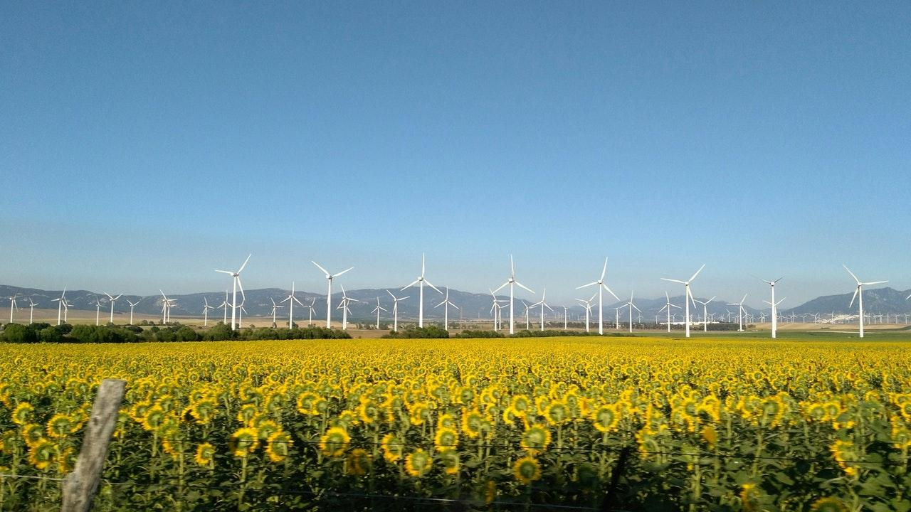
Tác hại của nấm
Ăn phải nấm độc bị ngộ độc, thâm chí tử vong.
Một số loại nấm sống kí sinh có thể gây bệnh cho thực vật, động vật, con người.

Slide 18
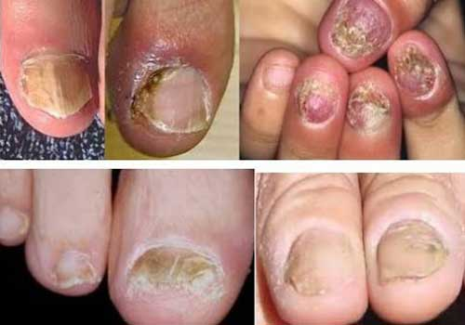
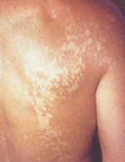
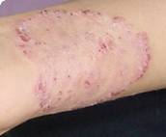
- Ở người: nấm gây ra các bệnh như: nấm lưỡi, lang ben, hắc lào, nấm da đầu, …

Slide 19
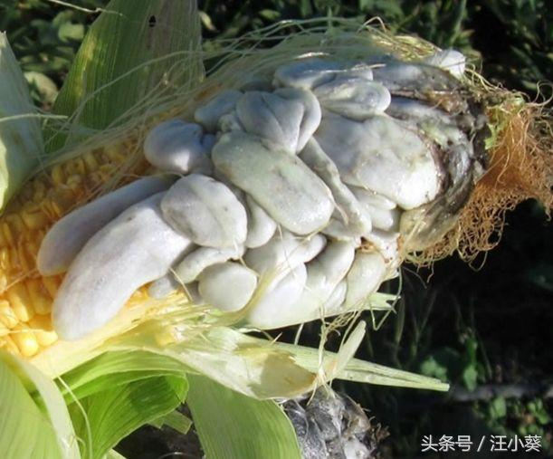
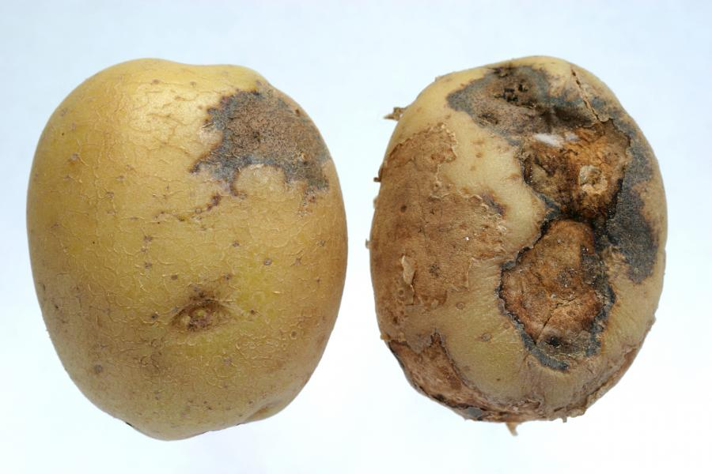
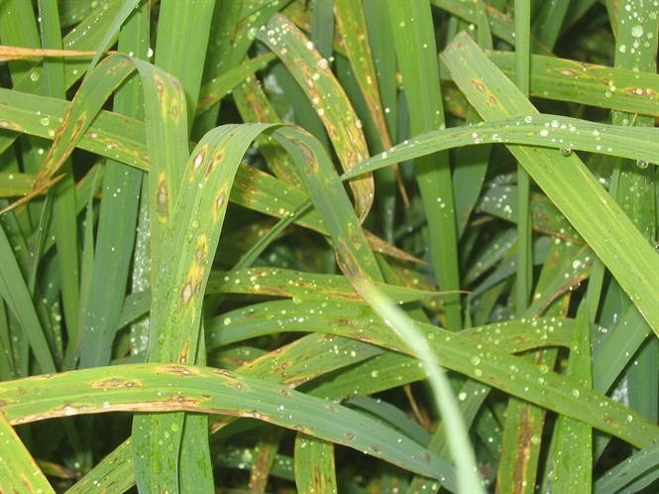
- Ở thực vật: mốc cam ở thực vật, nấm khiến cây chết non, thối rễ, nấm gây hỏng lá, thân cây…

Slide 20
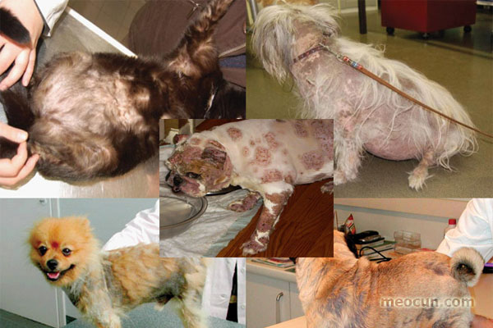
- Ở động vật: bệnh nấm trên da động vật gây lở loét, rụng lông, …

Slide 21
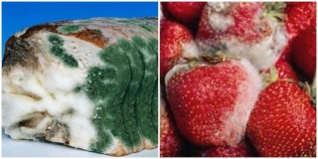
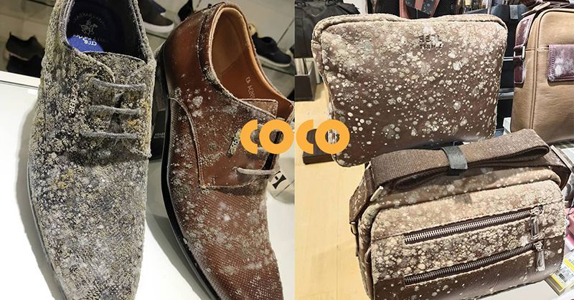
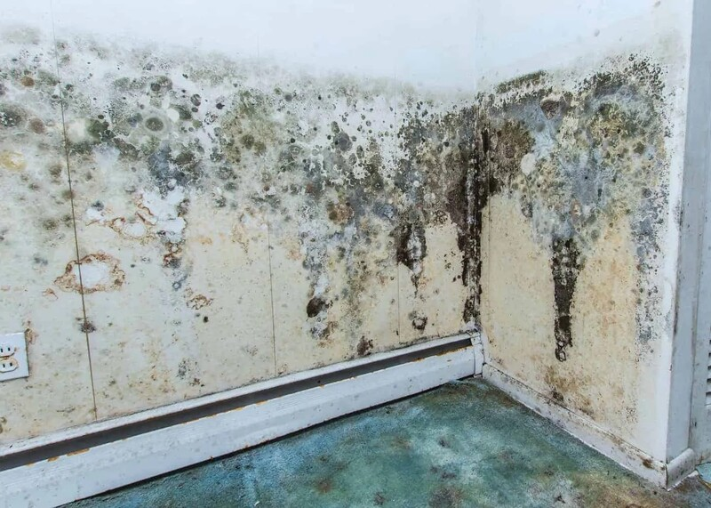
- Nấm còn làm hỏng thức ăn, đồ uống làm ảnh hưởng đến sức khỏe con người, tăng nguy cơ gây ung thư và còn gây hư hỏng quần áo, đồ đạc.
=> Biện pháp phòng tránh: giữ gìn vệ sinh sạch sẽ, đồ đạc quần áo khô ráo, sử dụng các loại thuốc kháng nấm.

Slide 22

+ Lợi ích của nấm:
- Phân hủy xác thực vật, động vật, làm sạch môi trường
- Dùng làm thức ăn cho người
- Dùng làm dược liệu
+ Tác hại của nấm:
- Gây ngộ độc cho người và động vật khi ăn phải nấm độc như nấm độc đỏ, nấm mũ tử thần, nấm lim….
- Nấm ký sinh gây bệnh cho người, thực vật và động vật

Slide 23
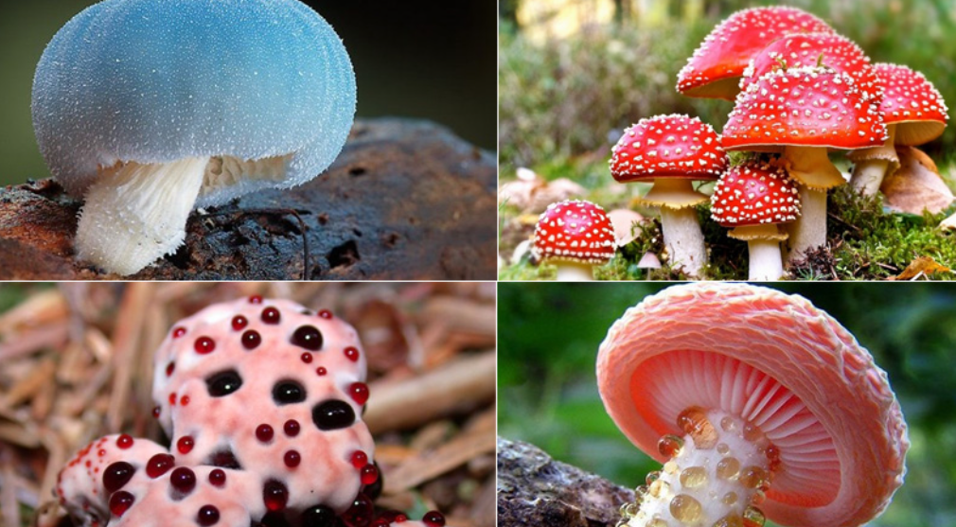
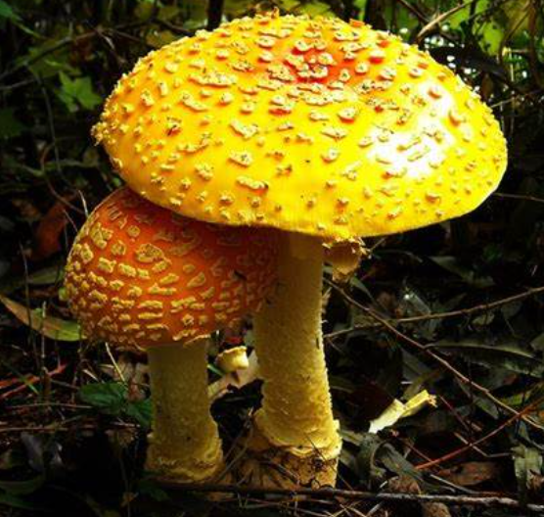
Mở rộng
Nấm độc chứa nhiều độc tố tự nhiên.
Nhìn bằng mắt thường, nấm độc thường có màu sắc sặc sỡ, nổi bật, có đốm màu đen, đỏ, trắng nổi lên

Slide 24

Thảo luận và trả lời câu hỏi
Để phòng tránh bị ngộ độc nấm và mắc phải các bệnh do nấm gây ra, em cần thực hiện những việc gì?
Không ăn nấm lạ. Nếu bị ngộ độc nấm, cần đến ngay bệnh viện để rửa ruột và điều trị.
Vệ sinh cơ thể sạch sẽ, không dùng chung đồ cá nhân. Khi bị nấm da, cần đến cơ sở y tế khám, điều trị bệnh

Slide 25

+ Biện pháp phòng tránh nấm độc
- Không ăn nấm lạ. Nếu bị ngộ độc nấm, cần đến ngay bệnh viện để rửa ruột và điều trị.
- Vệ sinh cơ thể sạch sẽ, không dùng chung đồ cá nhân. Khi bị nấm da, cần đến cơ sở y tế khám, điều trị theo hướng dẫn của bác sỹ.

Slide 26
Luyện tập
Vì sao nói nấm có vai trò quan trọng trong việc làm sạch môi trường sống trên Trái Đất?
Các loại nấm hoại sinh có vai trò quan trọng trong chu trình hoàn vật chất và năng lượng trong tự nhiên - phân hóa các phế thải trong nông nghiệp và công nghiệp làm ô nhiễm môi trường.
Sử dụng hệ men của các loài nấm hoại sinh chuyển thành phân bón hữu cơ làm tăng độ phì nhiêu của đất.

Slide 27
Luyện tập mở rộng
Hiện nay, để phục vụ nhu cầu con người, nấm được trồng rất nhiều.
Theo em, để nấm có thể phát triển tốt, cần đảm bảo những điều kiện gì?
Cần treo ở nơi thông thoáng, không bị gió lùa, giữ được ẩm, có ánh sáng đủ để đọc sách.
Cần thu hái khi nấm còn hơi non, đường kính mũ khoảng 3 cm, tâm nấm còn trũng chưa lồi lên…

